Slide 1











TRƯỜNG TIỂU HỌC NGỌC LÂM
MÔN: LỊCH SỬ

Slide 2







KHỞI ĐỘNG

Slide 3

TRÒ CHƠI
AI NHANH AI ĐÚNG

Slide 4


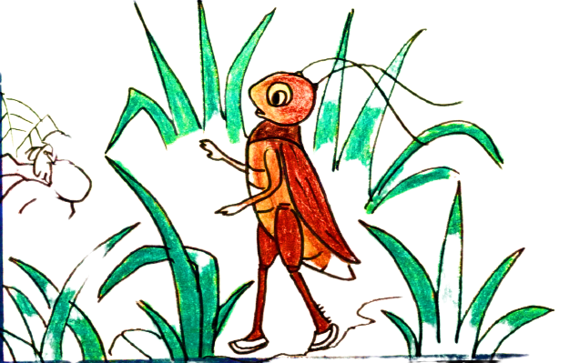
Câu 1: Truyện Cờ lau tập trận nói lên điều gì về Đinh Bộ Lĩnh khi còn nhỏ ?
A
Đinh Bộ Lĩnh là người tài giỏi, có chí lớn.
B
Đinh Bộ Lĩnh là người phi thường.
C
Đinh Bộ Lĩnh là người thông minh.
Notes:
click vào dế mèn để quay về.

Slide 5

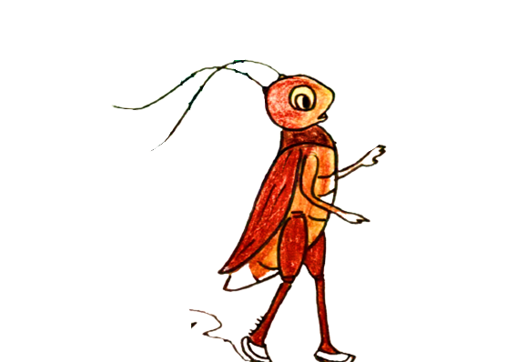

Câu 2: Đinh Bộ Lĩnh có công gì trong buổi đầu độc lập của đất nước ?
A
Đinh Bộ Lĩnh kêu gọi nhân dân trở về quê cày cấy.
B
Xây dựng lực lượng quân đội, tập hợp nhân dân dẹp loạn 12 sứ quân, thống nhất đất nước.
C
Dẹp loạn 12 sứ quân, thống nhất đất nước.
Notes:
click vào dế mèn để quay về.

Slide 6
Câu 3: Sau khi thống nhất đất nước, Đinh Bộ Lĩnh làm gì ?
A
Lên ngôi vua, hiệu là Đinh Tiên Hoàng.
B
Đưa hậu duệ của Ngô Quyền lên ngôi.
C
Trở về Hoa Lư làm dân thường.
Notes:
click vào dế mèn để quay về.

Slide 7


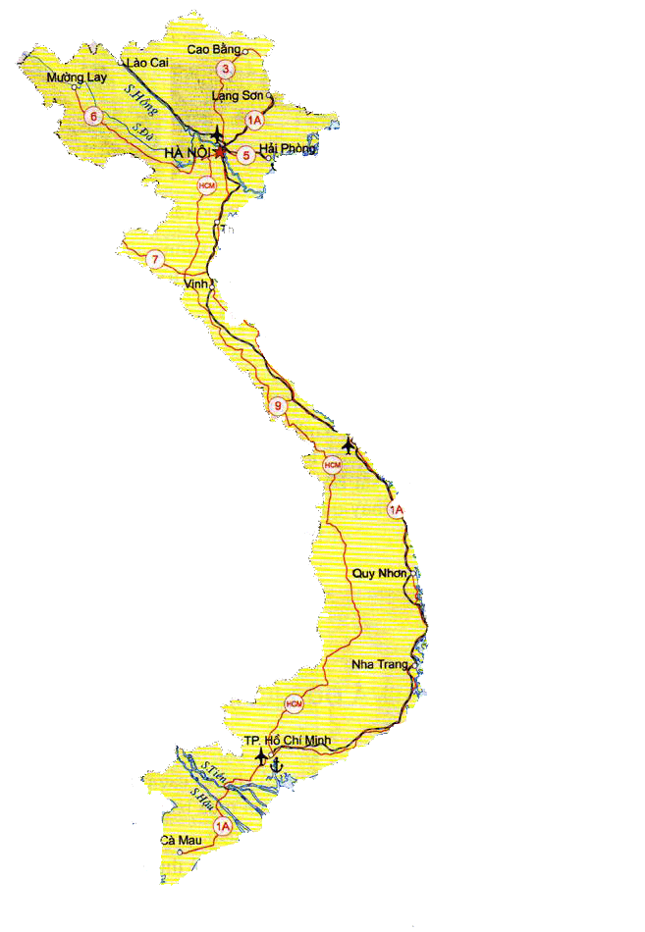
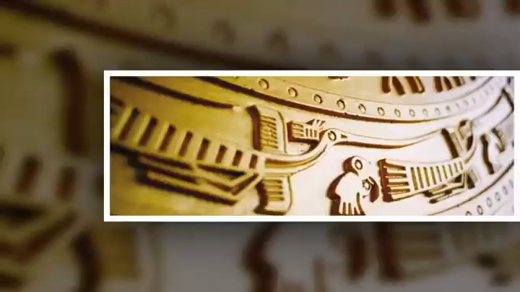
CHÚC MỪNG
NHỮNG TRÍ NHỚ SIÊU VIỆT

Slide 8

LỊCH SỬ
BÀI 8: CUỘC KHÁNG CHIẾN CHỐNG QUÂN TỐNG XÂM LƯỢC LẦN THỨ NHẤT
(Năm 981)Ọ
C
NÀO! CHÚNG TA CÙNG HỌC

Slide 9

MỤC TIÊU
1
Tình hình nước ta trước khi quân Tống xâm lược.
2
Cuộc kháng chiến chống quân Tống xâm lược lần thứ nhất.

Slide 10



HOẠT ĐỘNG 1
Tình hình nước ta trước khi quân Tống xâm lược.

Slide 11
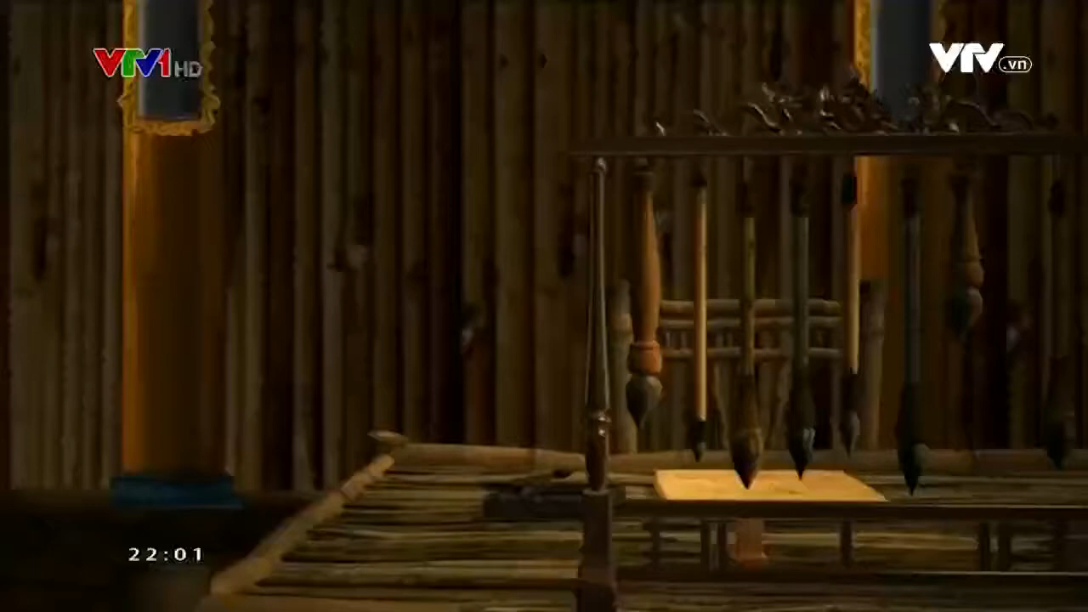

Slide 12



1. Vì sao Thái hậu họ Dương mời Lê Hoàn lên làm vua?
a. Vì khi lên ngôi, Đinh Toàn còn quá nhỏ.
b. Vì quân Tống đem quân xâm lược nước ta.
c. Vì Lê Hoàn là người tài giỏi,đang chỉ huy quân đội.
d. Tất cả các ý trên.
d. Tất cả các ý trên
2. Lê Hoàn lên ngôi được nhân dân ủng hộ không ? Vì sao ?
Lê Hoàn được nhân dân ủng hộ vì ông là người tài giỏi,
đang lãnh đạo quân đội và có thể đánh đuổi giặc ngọai xâm.
b. Lê Hoàn được nhân dân ủng hộ vì Đinh Toàn còn nhỏ
không gánh vác được việc nước.
c. Tất cả các ý trên.
c. Tất cả các ý trên

Slide 13
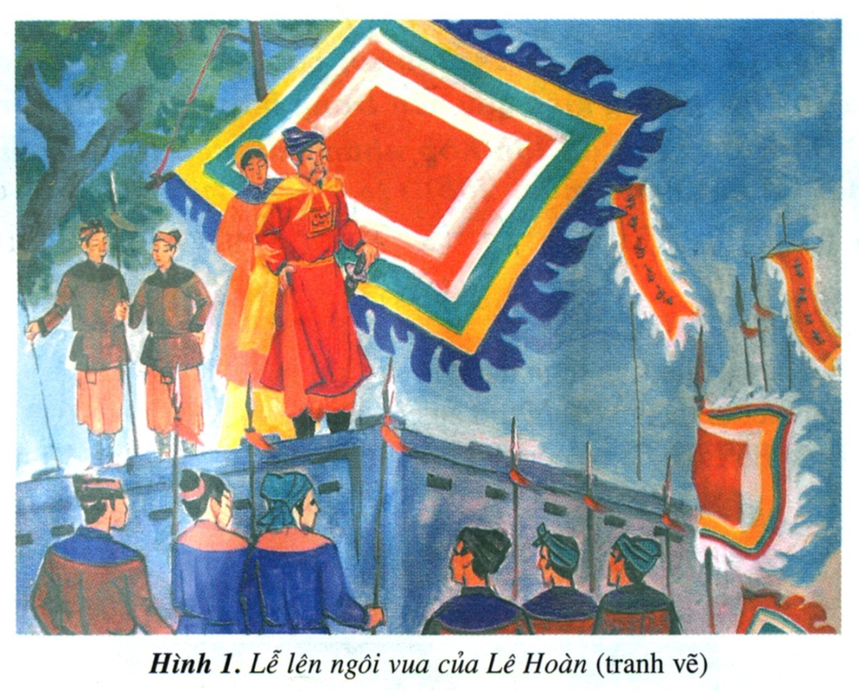
Lê Hoàn được nhân dân ủng hộ vì ông là người tài giỏi, đang lãnh đạo quân đội và có thể đánh đuổi giặc ngoại xâm và vì ĐinhToàn còn nhỏ không gánh vác được việc nước.
Câu hỏi: Lê Hoàn lên ngôi có được nhân dân ủng hộ không ? Vì sao ?
Câu hỏi: Vì sao Thái hậu họ Dương mời Lê Hoàn lên làm vua ?
Vì Đinh Toàn còn quá nhỏ; Vì quân Tống sang xâm lược nước ta; Vì Lê Hoàn là người tài giỏi, đang chỉ huy quân đội, được lòng tin của quan quân.

Slide 14


Bằng chứng nào cho thấy khi Lê Hoàn lên ngôi rất được nhân dân ủng hộ?
Khi lên ngôi, Lê Hoàn xưng là gì? Triều đại của ông được gọi là triều gì?
Nhiệm vụ đầu tiên của nhà Tiền Lê là gì?
Lê Hoàn xưng là Hoàng đế (Lê Đại Hành), triều đại của ông được sử cũ gọi là Tiền Lê để phân biệt với nhà Hậu Lê do Lê Lợi lập ra sau này.
Khi Lê Hoàn lên ngôi vua, quân sĩ tung hô “vạn tuế”.
Lãnh đạo nhân dân ta kháng chiến chống quân Tống xâm lược.

Slide 15

Năm 979,Đinh Tiên Hoàng và con trai cả là Đinh Liễn bị giết hại.Con trai thứ là Đinh Toàn lên ngôi nhưng còn quá nhỏ,không lo nổi việc nước.Quân Tống lợi dụng thời cơ đó sang xâm lược nước ta.Lúc đó,Lê Hoàn đang là Thập đạo tướng quân,là người tài giỏi được mời lên làm vua.

Slide 16
HOẠT ĐỘNG 2
Cuộc kháng chiến chống quân Tống xâm lược lần thứ nhất.

Slide 17


Slide 18
Diễn biễn chính của cuộc kháng chiến chống quân quân Tống xâm lược
Thời gian | Đường tiến quân của quân Tống | Diễn biến chính của cuộc kháng chiến chống quân Tống xâm lược |  | Kết quả
 |  | Quân Tống | Quân ta
Năm ……... | ………………….... | ………………………………………………………………………… | ……………………………………………………………… | ……………………………………………………………….
 | …………………… | ………………………………………………………………………… | ………………………………………………………………. | ……………………………………………………………...
Năm
981
Đường
thủy
Tiến vào
cửa sông
Bạch Đằng
Vua Lê trực tiếp chỉ huy binh thuyền
chống giặc ở sông Bạch Đằng
Quân thủy
của nhà Tống
bị quân ta đánh lui
Đường
bộ
Tiến vào
theo đường
Lạng Sơn
Quân ta chặn đánh giặc quyết liệt ở Chi Lăng (Lạng Sơn)
Quân giặc chết đến quá nửa, tướng giặc bị giết

Slide 19

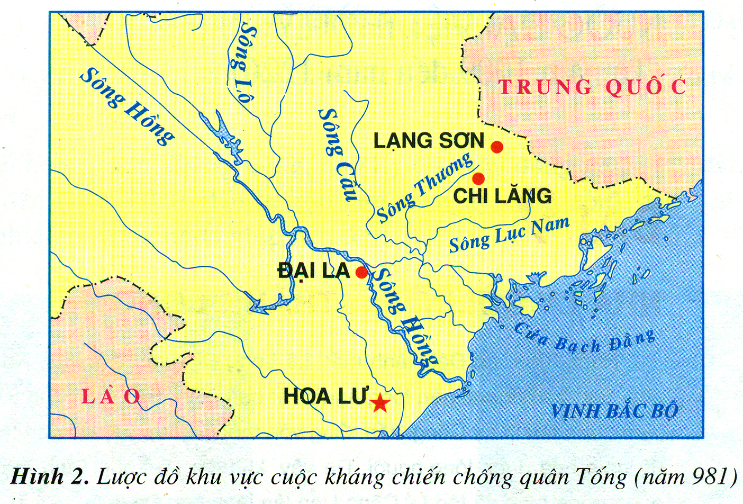



Chú giải :
Quân ta chặn đánh, tấn công
Quân ta khiêu chiến
Quân Tống tấn công
Quân Tống rút lui
Bãi cọc ngầm
Thuyền quân giặc

Slide 21
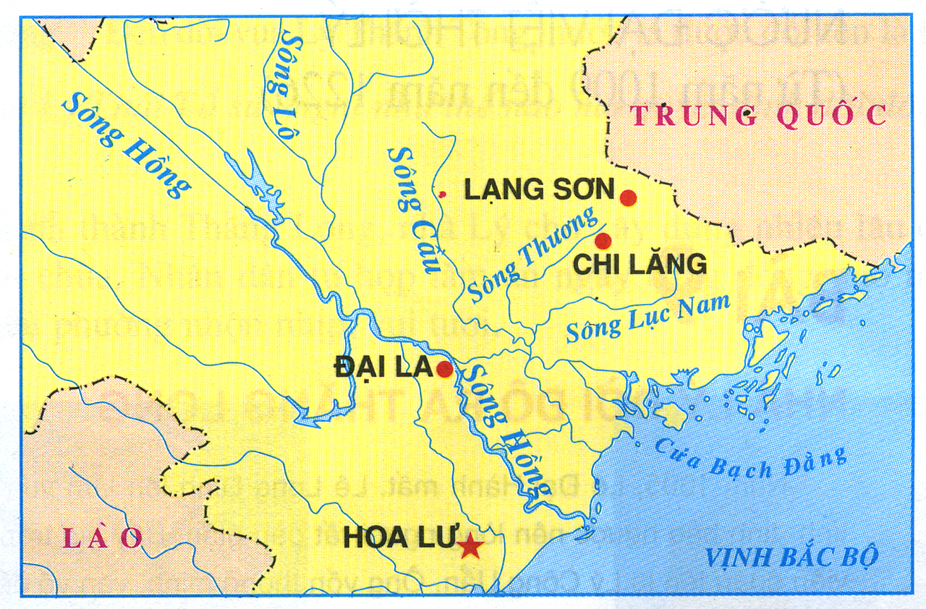
Thứ bảy ngày 24 tháng 10 năm 2015
Lịch sử Tiết 10
CHÚ GIẢI
Quân Tống tiến công
Quân ta chặn đánh quân Tống
Quân giặc rút chạy
Nơi diễn ra những trận đánh lớn
Hình 2. Lược đồ khu vực cuộc kháng chiến chống quân Tống (năm 981)

Slide 22
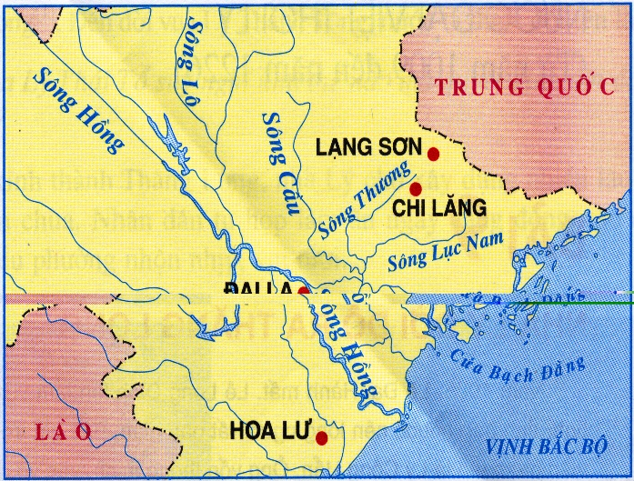
Diễn biến chính của cuộc kháng chiến chống quân Tống xâm lược
-Năm 981 quân Tống tiến vào nước ta theo đường thủy ở cửa sông Bạch Đằng và đường bộ ở Lạng Sơn
-Lê Hoàn chia thành 2 cánh quân chặn đánh giặc -Tại cửa sông Bạch Đằng,Lê Hoàn trực tiếp chỉ huy cho đóng cọc để ngăn chặn thuyền địch,Nhiều trận chiến đấu ác liệt diễn ra,cuối cùng quân thủy của địch bị đánh lui.Trên bộ quân ta chặn đánh tại ải Chi Lăng buộc chúng phải rút lui
-Quân giặc chết quá nửa,tướng giặc bị giết.Cuộc kháng chiến hoàn toàn thắng lợi

Slide 23



Cuộc kháng chiến chống
quân Tống thắng lợi có ý nghĩa
như thế nào đối với lịch sử
của dân tộc?
Cuộc kháng chiến chống quân Tống xâm lược thắng lợi đã giữ vững được nền độc lập của nước nhà đem lại cho nhân dân ta niềm tự hào, lòng tin ở sức mạnh của dân tộc.

Slide 24

BÀI HỌC
Lợi dụng tình hình không ổn định của triều đình nhà Đinh, năm 981 quân Tống sang xâm lược nước ta.
Chiến thắng Bạch Đằng, Chi Lăng đã chặn được âm mưu xâm lược của nhà Tống. Độc lập được giữ vững. Nhân dân vững tin vào tiền đồ của dân tộc.

Slide 25

Chọn từ thích hợp điền vào chỗ trống:
891
981
Bạch Đằng
Lê Hoàn
Nam Hán
Tống
thắng lợi
độc lập
Chi Lăng
-Năm…… giặc………kéo quân sang xâm lược nước ta.
- Dưới sự lãnh đạo của…….......quân dân ta đã giành chiến thắng vẻ vang ở trận…………… và trận …………
-Cuộc kháng chiến chống Tống………… Nền…………của dân tộc được giữ vững.

Slide 26
CHÚC CÁC CON HỌC TỐT
！

